Slide 1


Ειδική ή Επίκτητη Ανοσία
Εθνικό & Καποδιστριακό Πανεπιστήμιο Αθηνών
Ευσταθία Κ. Καψογεώργου
Παθολογική Φυσιολογία
Ιατρική Σχολή

Slide 2
Ειδική ή Επίκτητη Ανοσία
Χαρακτηριστικά
 | Ανοσία
 | Φυσική | Επίκτητη
Γέννηση | Ναι | ωριμάζει μετά
Άμεση | Ναι | Όχι
Εκπαίδευση | Όχι | Ναι
Μνήμη | Όχι | Ναι ενισχυμένη αντίδραση εναντίον επαναλαμβανόμενων λοιμώξεων
Ειδικότητα | Ναι προϊόντα λοιμωδών παραγόντων | Ναι αντιγόνο
Ανοσολογική ανοχή | Όχι | Ναι Διακρίνει «εαυτόν» και τον αγνοεί: αποφυγή βλαπτικών αποκρίσεων έναντι ιστών/κυττάρων του οργανισμού
Συνεργασία | Ναι | Ναι

Slide 3
Ανοσία
Επίκτητη Ανοσία
ειδική
εκπαιδεύεται
Λεμφοκύτταρα
  T κύτταρα
  B κύτταρα
Αντισώματα
3^{η} γραμμή άμυνας
Φυσική Ανοσία
μη ειδική
Φαγοκύτταρα
  Κοκκιοκύτταρα
  Μακροφάγα
Κύτταρα φυσικοί φονείς
Φυσικά λεμφοειδή κύτταρα
2^{η} γραμμή άμυνας
Δέρμα
Βλεννογόνοι
Αντιμικροβιακά συστατικά
Πρωτεΐνες Οξείας Φάσης
Κυτταροκίνες
1^{η} γραμμή άμυνας

Slide 4
Ειδική ή Επίκτητη Ανοσία
Φυσική
  Ενεργός
    Αντιγόνα που εισέρχονται στο σώμα φυσικά (μικρόβια, κλπ)
      Παραγωγή ειδικών
        λεμφοκυττάρων
        αντισωμάτων
  Παθητική
    Αντισώματα από μητέρα σε παιδί
Τεχνητή
  Ενεργός
    Αντιγόνα που εισέρχονται στο σώμα τεχνητά (εμβόλια)
      Παραγωγή ειδικών
        λεμφοκυττάρων
        αντισωμάτων
  Παθητική
    Αντισώματα από έγχυση ενδοφλέβιας ανοσοσφαιρίνης

Slide 5
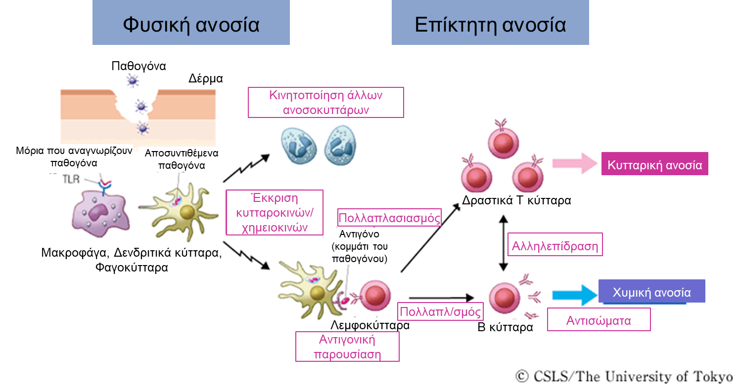
Ανοσολογικό Σύστημα
Η άμυνα εναντίον παθογόνων

Slide 6
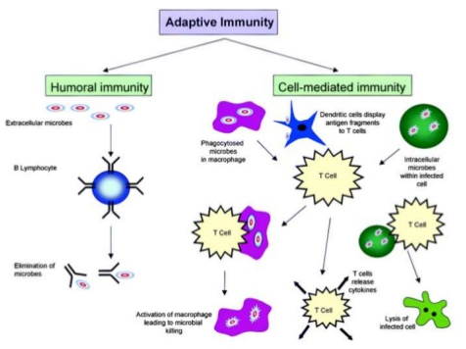
Ειδική ή Επίκτητη Ανοσία
Κυτταρική ανοσία
  Τ & Β κύτταρα
Χυμική ανοσία
  Αντισώματα (Β κύτταρα)

Slide 7
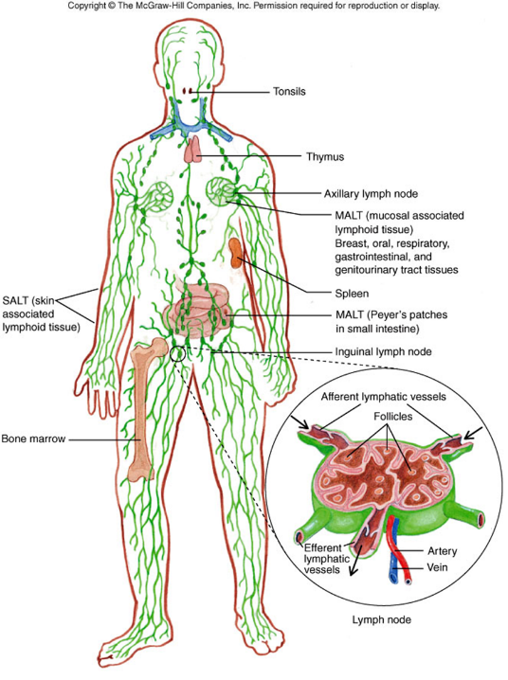
Λεμφικό σύστημα
Λεμφικά όργανα
  1γενή
    Μυελός των οστών
    Θύμος αδένας
  2γενή
    Λεμφαδένες
    Σπλήνας
    Αμυγδαλές, πλάκες του Peyer…
Λεμφαγγεία
  λέμφος

Slide 8
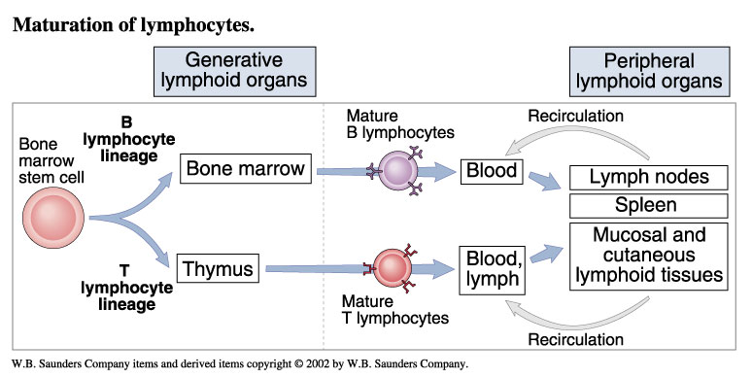
Λεμφοκύτταρα

Slide 9
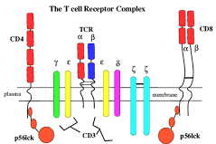
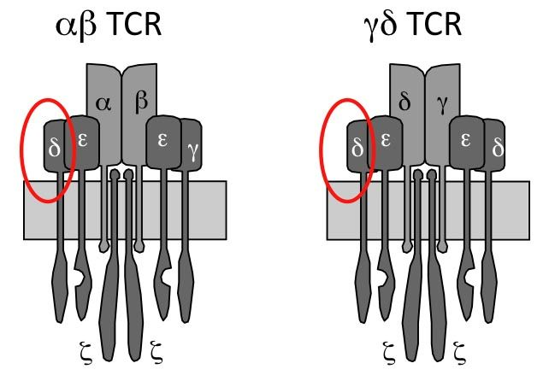
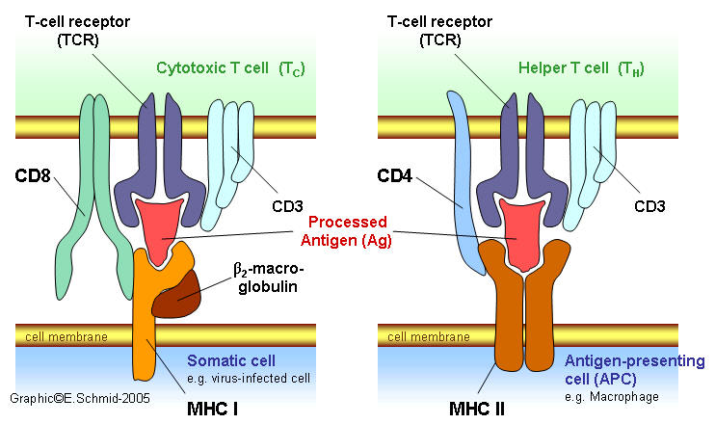
Τ κύτταρα
Τ κυτταρικός υποδοχέας: Ειδική αναγνώριση του αντιγόνου
  α/β
    CD8+
    CD4+
  γ/δ

Slide 10
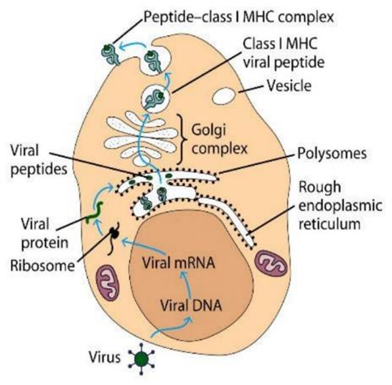
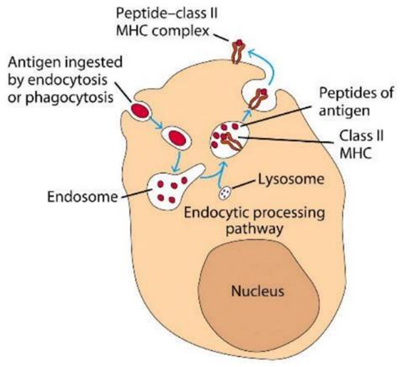
Αντιγόνο
Μικρό τμήμα ενός μορίου
  10-15 αα = επίτοπος
Μπορεί να είναι
  Πρωτεΐνη
  Υδατάνθρακες
  Λιπίδια
Ιικές αλληλουχίες μολυσμένων κυττάρων
  Ενδοπλασματικό δίκτυο
    MHC-I
Φαγοκυττάρωση & «πέψη»
  λυσοσώματα/ενδόσωμα
    MHC-IΙ

Slide 11
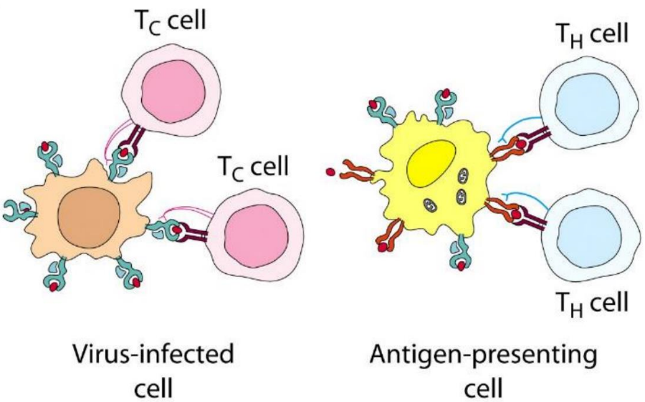
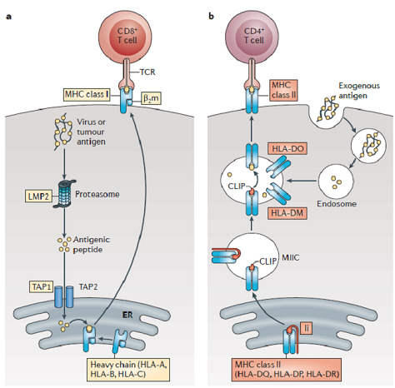
Τ κύτταρα
Ειδική αναγνώριση του αντιγόνου
  Τ κυτταρικό υποδοχέα
    CD8+ → MHC-I/Αντιγόνο
      MHC-I: Όλα τα κύτταρα
        Κυτταροπλασματικά αντιγόνα
        Ιούς
        Ενδοπλασματικό δίκτυο
    CD4+ → MHC-II/Αντιγόνο
      MHC-IΙ: Αντιγονοπαρουσιαστικά κύτταρα
        Φαγοκυττάρωση
        ενδοσώματα

Slide 12
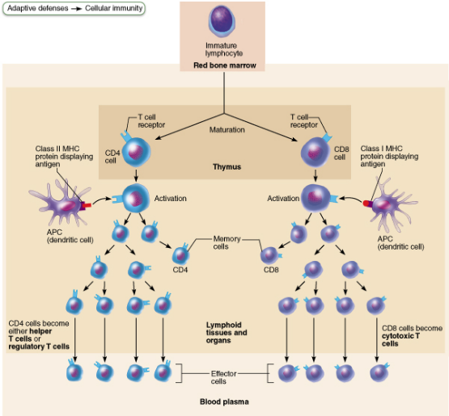
Τ κύτταρα
Ωρίμανση στον θύμο αδένα
    CD4+ (MHC-II)
    CD8+ (MHC-I)
2γενή λεμφικά όργανα/ περιφέρεια
  Δραστικά Τ κύτταρα
    Βοηθητικά
    Ρυθμιστικά
    Κυτταροτοξικά
    ΝΚ-Τ

Slide 13
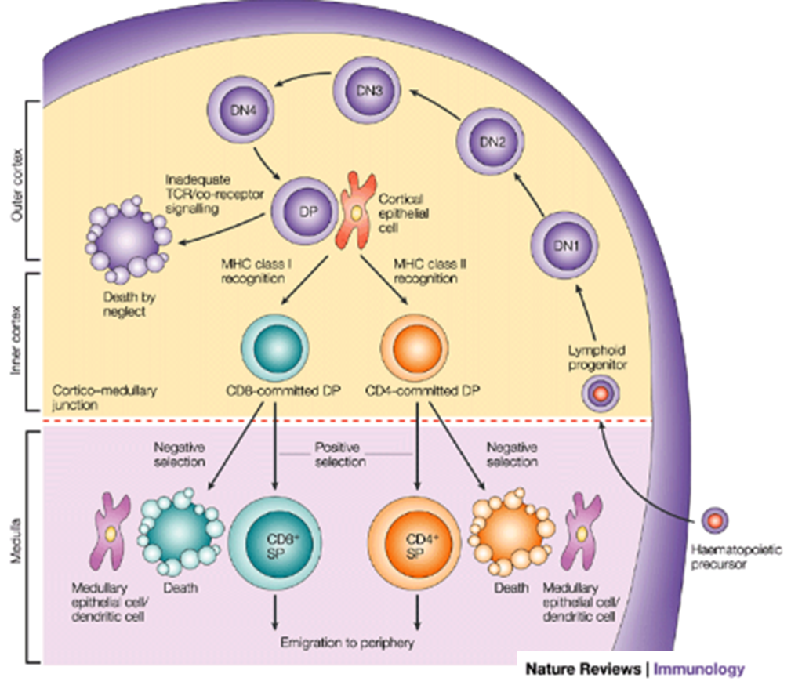
Τ κύτταρα
Ωρίμανση στον θύμο
Τ θυμοκύτταρα
  Φλοιός θύμου αδένα
    Διπλά αρνητικά
      CD3+/CD4-/CD8-
    Διπλά θετικά
      CD3+/CD4+/CD8+
    Δεσμευμένα μονά θετικά
      CD3+/CD4-/CD8+
      CD3+/CD4+/CD8-
  Μυελός θύμου αδένα
    Θετική και αρνητική κλωνική επιλογή

Slide 14
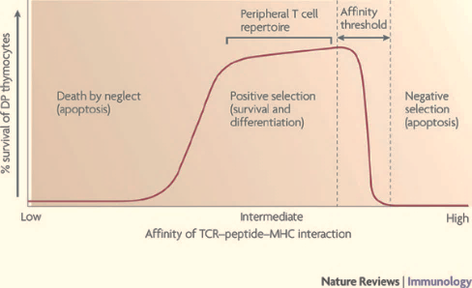
Τ κύτταρα
Ωρίμανση στον θύμο - Κλωνική απαλοιφή
Δεσμευμένα μονά θετικά Τ θυμοκύτταρα
  Απαλοιφή (απόπτωση)
    Μηδενική ή χαμηλή συγγένεια για αντιγόνο/MHC
    Υψηλή συγγένεια για αντιγόνο/MHC
  Επιβίωση
    Ενδιάμεση συγγένεια για αντιγόνο/MHC
Αθώα Τ λεμφοκύτταρα

Slide 15
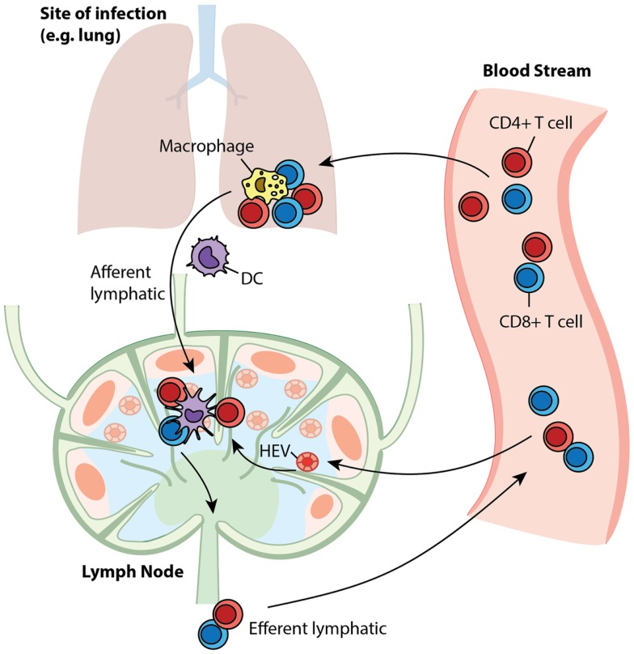
Αθώα Τ κύτταρα
Διαφοροποίηση
Gong C et al. Front Immunol. 2014

Slide 16
Ενεργοποίηση των Τ κυττάρων
Μοντέλο των δύο μηνυμάτων
APC
APC
^{MHC}
^{Β7}
Μήνυμα 1
Αντιγονο-ειδικό
Μήνυμα 2
Συνενεργοποίηση
Μήνυμα 1
Αντιγονο-ειδικό
^{TCR}
^{CD28}
+
T
+
T
+
Ανέργια ή Απόπτωση
Ενεργοποίηση των Τ κυττάρων
&
κλωνική επέκταση
Bretscher P, Cohn M. Science 1970

Slide 17
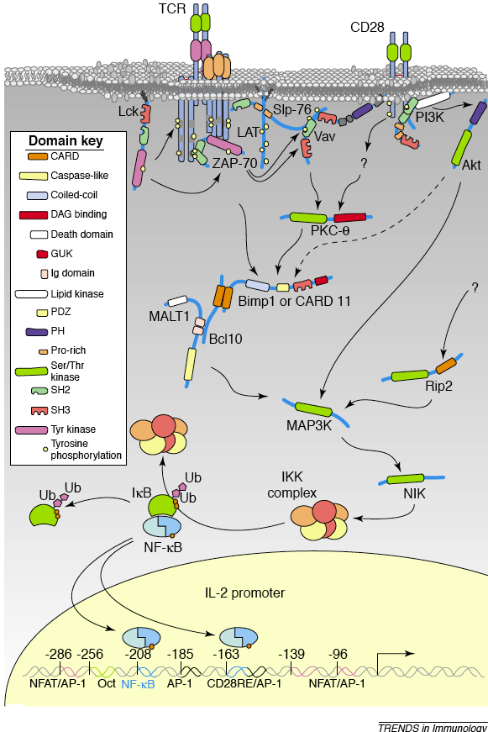
Συνδιέγερση των Τ κυττάρων
Β7: CD28
  Β7.1, Β7.2

Slide 18
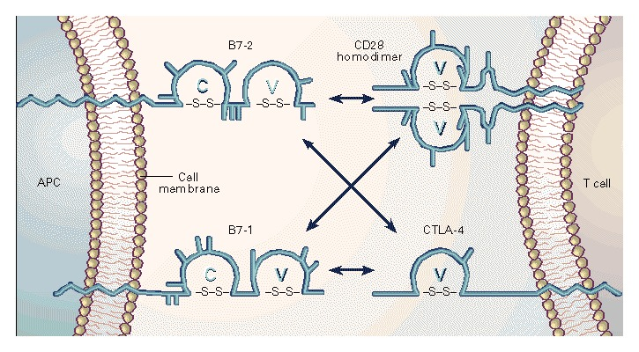
Συνδιέγερση των Τ κυττάρων: Β7: CD28/CTLA4

Slide 19
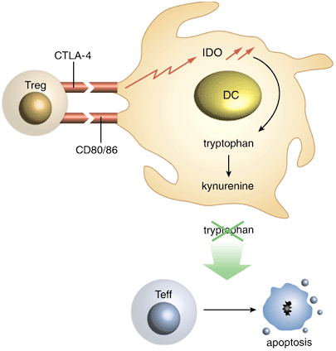
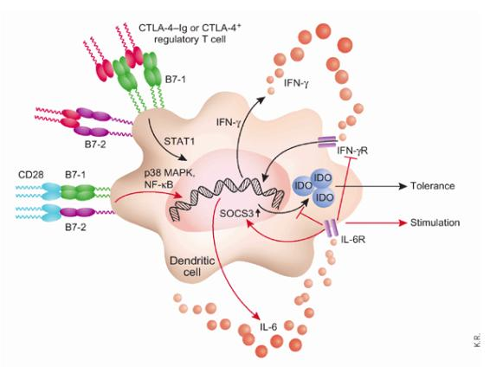
Β7: CD28/CTLA4
Ρύθμιση των ανοσολογικών αποκρίσεων μέσω της αντίστροφης σηματοδότησης
CTLA4 στα Τρυθ & B7 στα ΔΚ
  Παραγωγή IDO (Indoleamine 2,3-dioxygenase) → έλλειψη τρυπτοφάνης → απόπτωση δραστικών Τ κυττάρων
CD28 & B7 στα ΔΚ
  Παραγωγή IL-6
Grohmann et al., Nat Immunol, 2002
Orabona et al., Nat Immunol, 2004

Slide 20
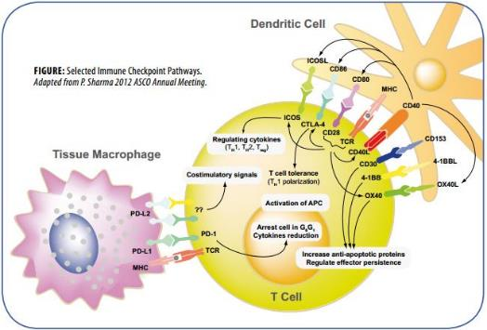
Συνδιέγερση των Τ κυττάρων

Slide 21
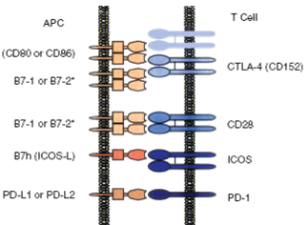
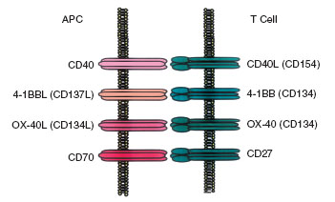
Συνδιεγερτικά μόρια
Δύο οικογένειες πρωτεϊνών
Οικογένεια B7 : CD28/CTLA4
Immunoglobulin superfamily
Οικογένεια TNF:TNFR
Tumor necrosis factor superfamily
Rothstein DM, Sayegh MH. Immunological Reviews 2003

Slide 22
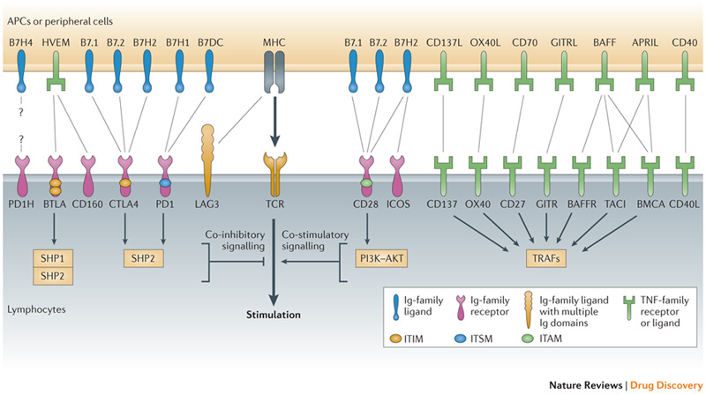
Τ κύτταρα - Ενεργοποίηση
Συνδιέγερση: Διεγερτικά & ανασταλτικά μηνύματα
Yao et al. Nature Reviews Drug Discovery, 130–146, 2013

Slide 23
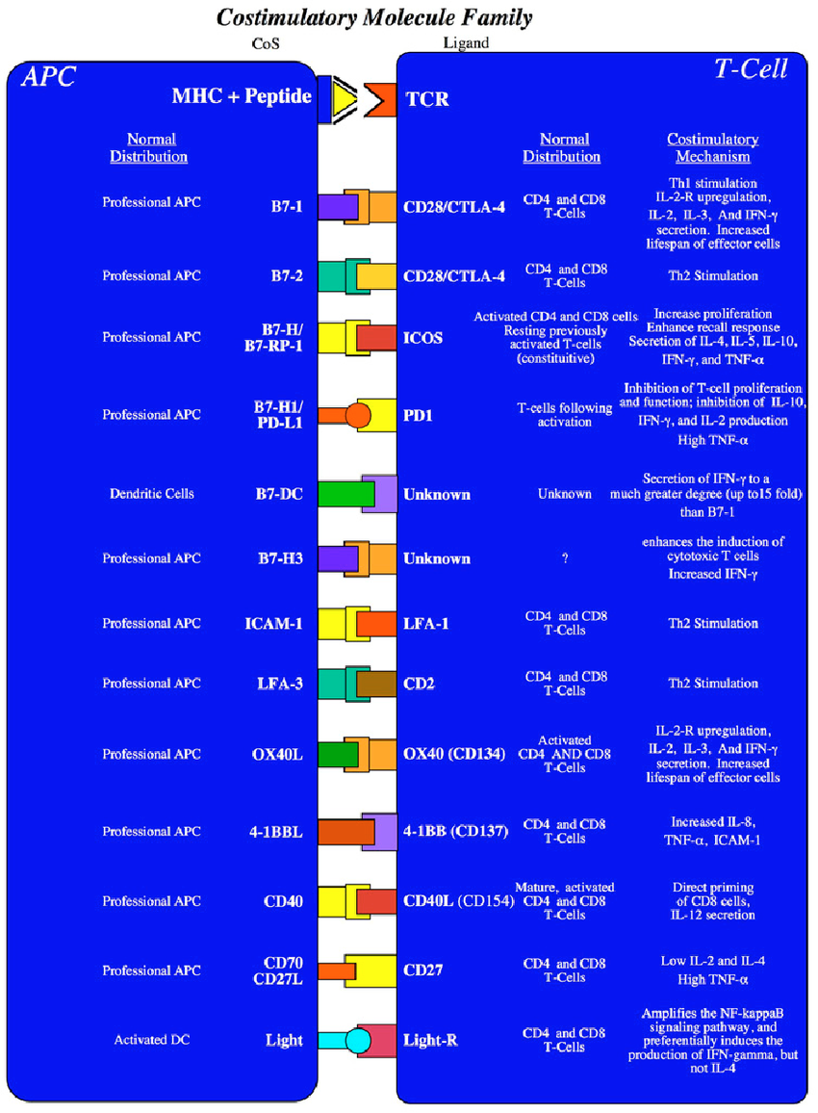
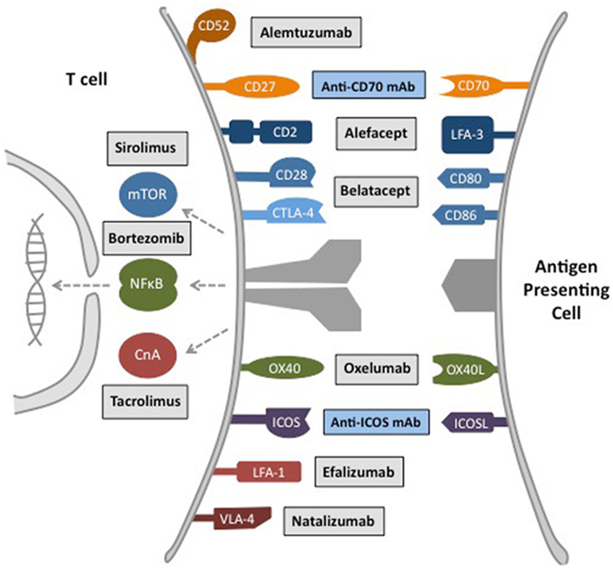
Συνδιεγερτικά μόρια

Slide 24
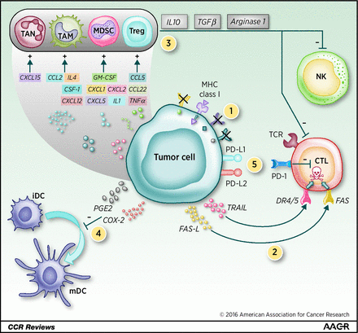
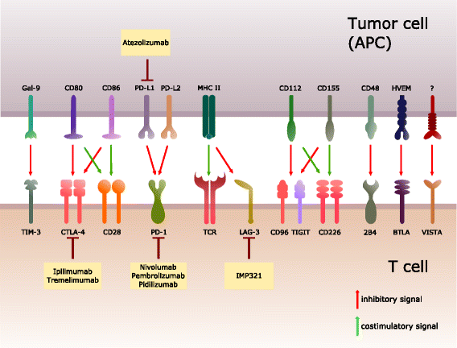
Συνδιεγερτικά μόρια: Ρόλος σε καρκίνο

Slide 25


Slide 26
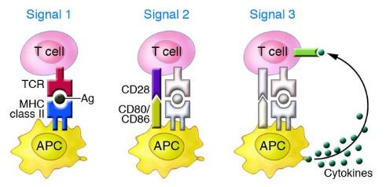
Ενεργοποίηση των Τ κυττάρων
Σήμα 1: Αντιγονικό ερέθισμα
  Χωρίς δεύτερο σήμα
    Ανέργεια ή απόπτωση
Σήμα 2: Συνδιέγερση
  ≠ ανάγκη: 1γενείς & 2γενείς αντιδράσεις
Σήμα 3: Κυτταροκίνες
  Διαφοροποίηση → Δραστικά Τ κύτταρα

Slide 27
Δραστικά Τ κύτταρα - Υπότυποι
Tp
CD4⁺/CD8⁺
naive
progenitor
Thymus
CD4⁺
CD4⁺
CD8⁺
activation
Periphery
IL-1
IL-6
IL-23
TGFβ
IL-6
IL-21
CXCL13
IL12
IFNγ
IL-4
IL-10
-IL-6
IL-10
Adaptive
Natural
Th1
Th2
Th17
T_{FH}
Th3
Tr1
Treg
IL-2
IL-12
IFNγ
TNFα
IL-4
IL-5
IL-13
IL-25
IL-10
IL-17
IL-21
IL-22
IL-24
IL-26
IL-21
IL-6
IL-10
TGFβ
IL-10
Contact
Helper T cells: Induction of immune responses
Regulatory T cells
Cytotoxic T cells
Antiviral
Bacterial
Extracellular parasites
Allergy
Inflammation
Autoimmunity
Help to B cells
Downregulation of immune responses
Responses to viral infections & tumors

Slide 28
Κυτταροτοξικά Τ κύτταρα

Slide 29
Εξάντληση των Τ κυττάρων

Slide 30
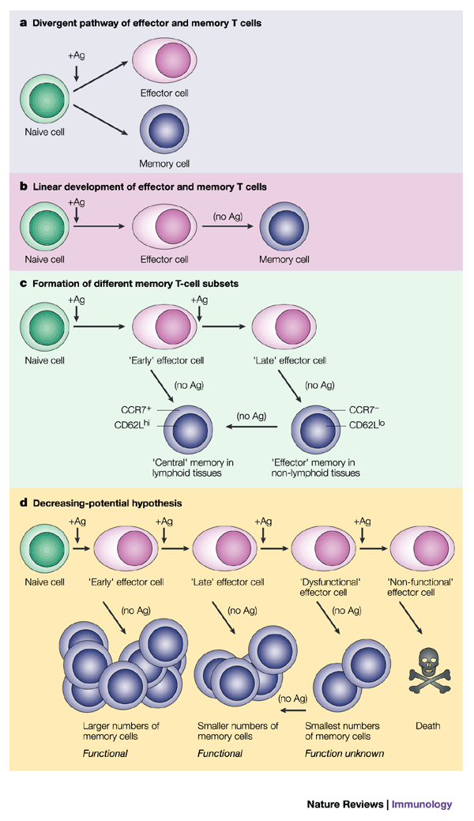
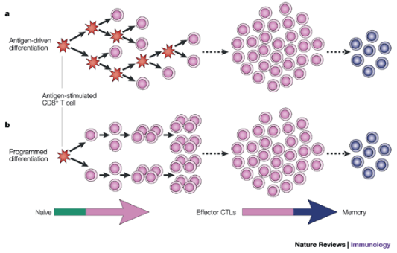
Τ κύτταρα μνήμης
Kaech et al., Nature Reviews Immunology 2, 251-262

Slide 31
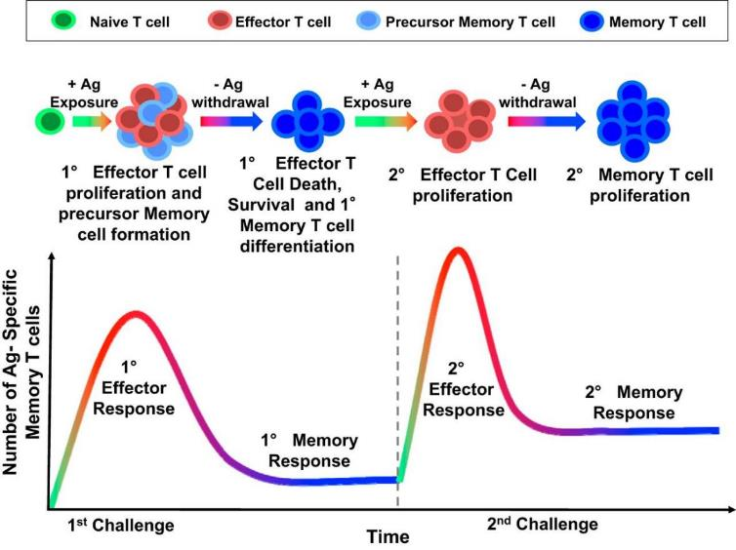
Τ κυτταρικές αντιδράσεις μνήμης

Slide 32
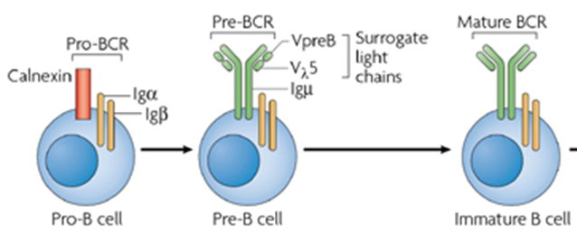
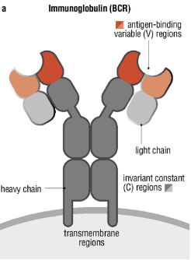
Β κύτταρα
Ωρίμανση στον μυελό των οστών
  Ανώριμο Β κύτταρο
    Ώριμο Β κυτταρικό υποδοχέα
      ↑↑ έκφραση του ίδιου στην επιφάνεια
  Λεμφικά όργανα/περιφέρεια

Slide 33
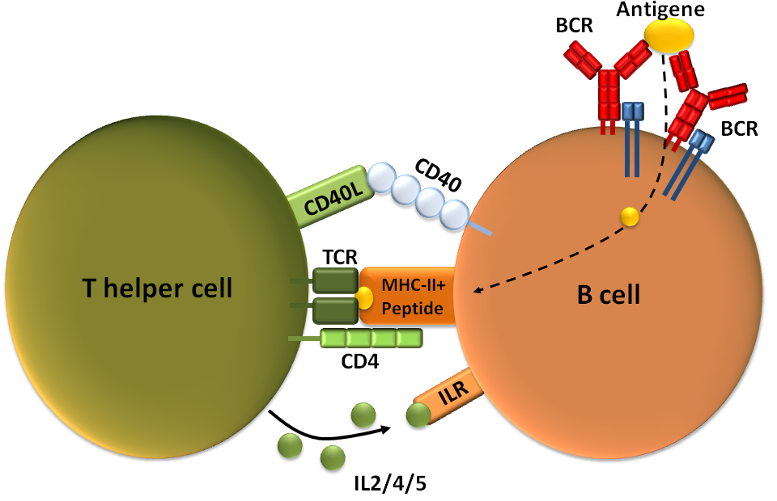
Β κύτταρα
Ενεργοποίηση, διαφοροποίηση ανώριμου Β κυττάρου
  Λεμφικά όργανα/περιφέρεια
    Δέσμευση αντιγόνου → ενεργοποίηση
      ↑ επιβίωση, πολλαπλασιασμός
      ↑ έκφραση
        συνδιεγερτικών μορίων Β7
        κυτταροκινών/χημειοκινών (CCR7)
        υποδοχέων κυτταροκινών
      Μετανάστευση στην περιοχή των Τ κυττάρων
        Βοήθεια από Τ βοηθητικά κύτταρα
          CD40
          Κυτταροκίνες
          Μικροπεριβάλλον (κυτταροκίνες, σήματα φυσικής ανοσίας)

Slide 34
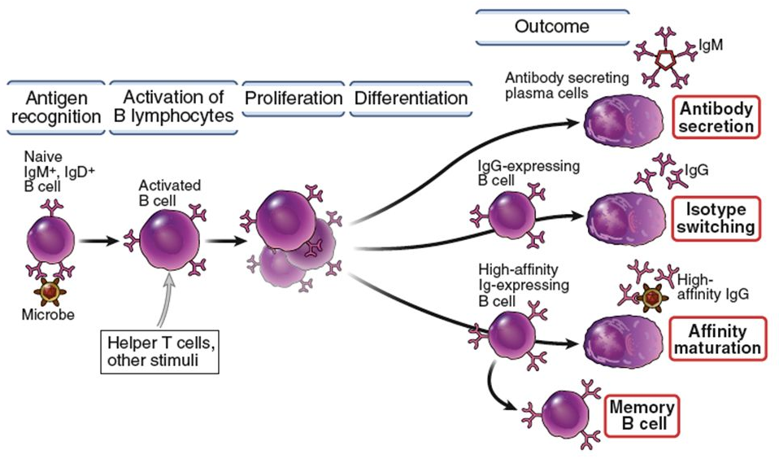
Β κύτταρα
Ενεργοποίηση, διαφοροποίηση ανώριμου Β κυττάρου
  Αλληλεπίδραση με Τ βοηθητικό
  Κλωνική έκπτυξη, διαφοροποίηση
    Βραχείας ζωής πλασματοκύτταρα
  Μετακίνηση σε βλαστικό κέντρο
    Αλληλεπίδραση με Τ βοηθητικά
      Μακροχρονίως ζώντα πλασματοκύτταρα
      Β κύτταρα μνήμης

Slide 35
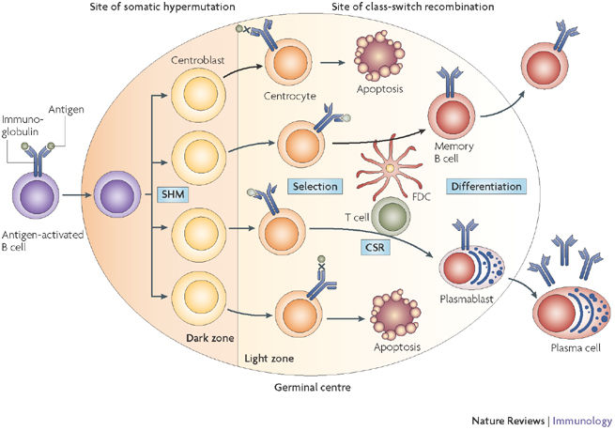
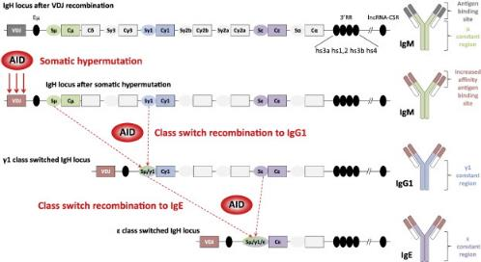
Β κύτταρα
Διαφοροποίηση
SHM: Ab diversity
  Heavy chain: 24000 possible combinations
    1/400 variable gene segments (V)
    1/15 diversity segments (D)
    1/4 joining (J) segments

Slide 36
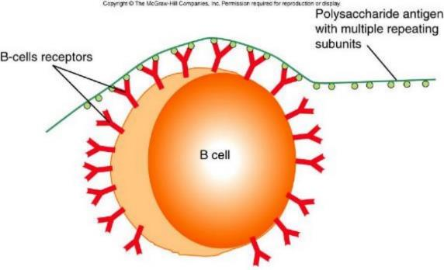
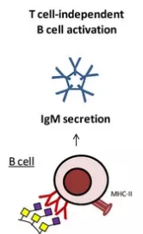
Β κύτταρα
Ενεργοποίηση, διαφοροποίηση
Ανεξάρτητη των Τ κυττάρων
  Αντιγόνα
    Πολυσακχαρίτες
    CpG DNA
    Ταυτόχρονη δέσμευση πολλών Β κυτταρικών υποδοχέων
  Χωρίς αλλαγή ισοτύπου (IgM)
  Δεν έχει διάρκεια

Slide 37
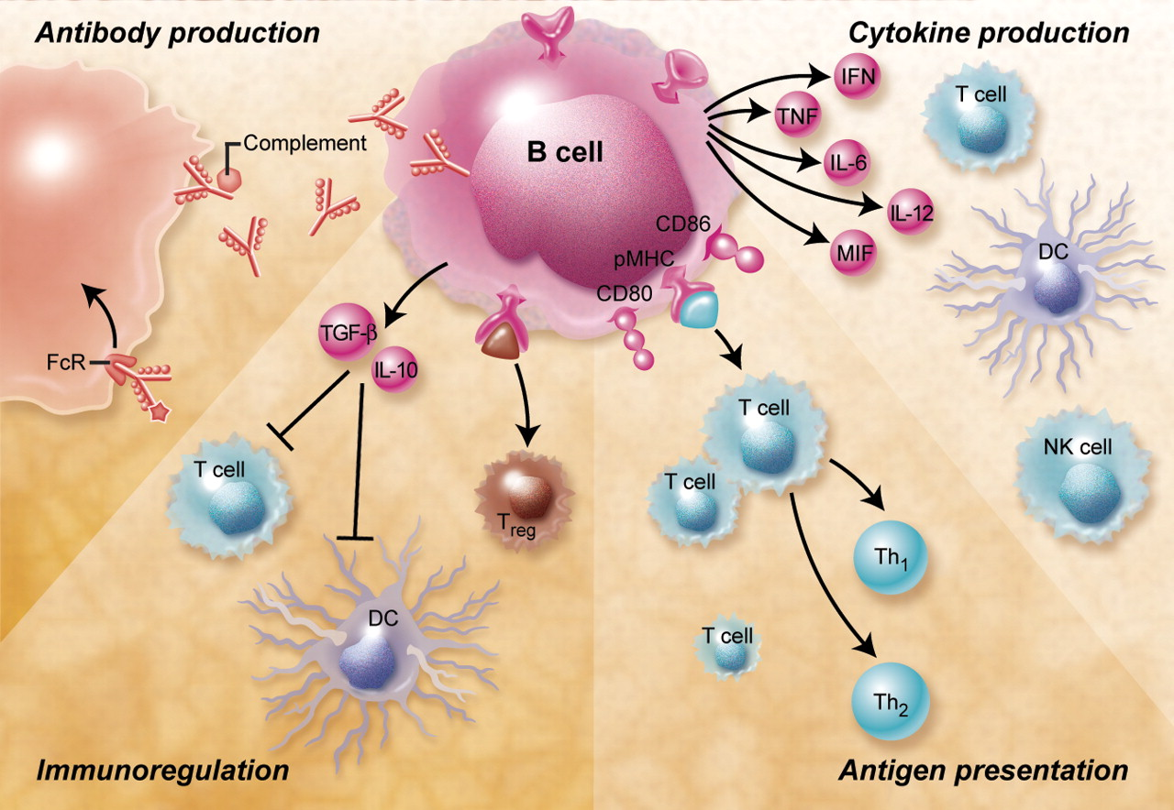
Β κύτταρα
Αλληλεπίδραση με άλλα ανοσοκύτταρα

Slide 38
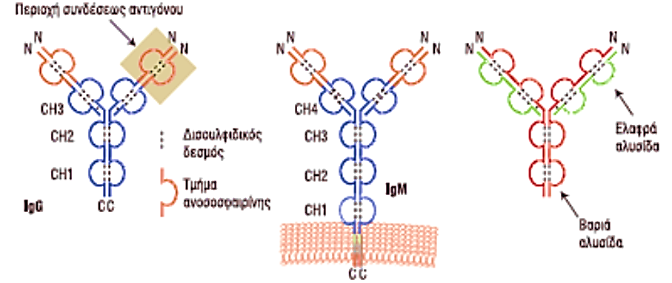
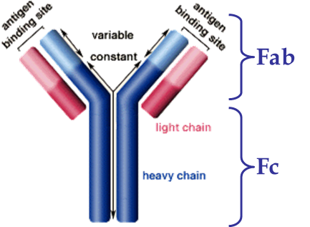
Αντισώματα
Γλυκοπρωτεΐνες
Αποτελούνται από
  2 βαριές αλυσίδες
    α, μ, γ, δ, ε
  2 ελαφριές αλυσίδες
    κ, λ
Αναγνωρίζει ειδικά το αντιγόνο
  Επίτοπος: ελάχιστη δομή στην οποία προσδένεται το αντίσωμα
    Διαμόρφωσης
    Γραμμικοί
  μη ομοιοπολικούς δεσμούς
    van der Waals, υδροφοβικούς, υδρογόνου, ιονικούς…
Ένα αντίσωμα αναγνωρίζει έναν μόνο επίτοπο

Slide 39
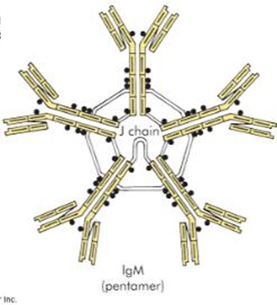
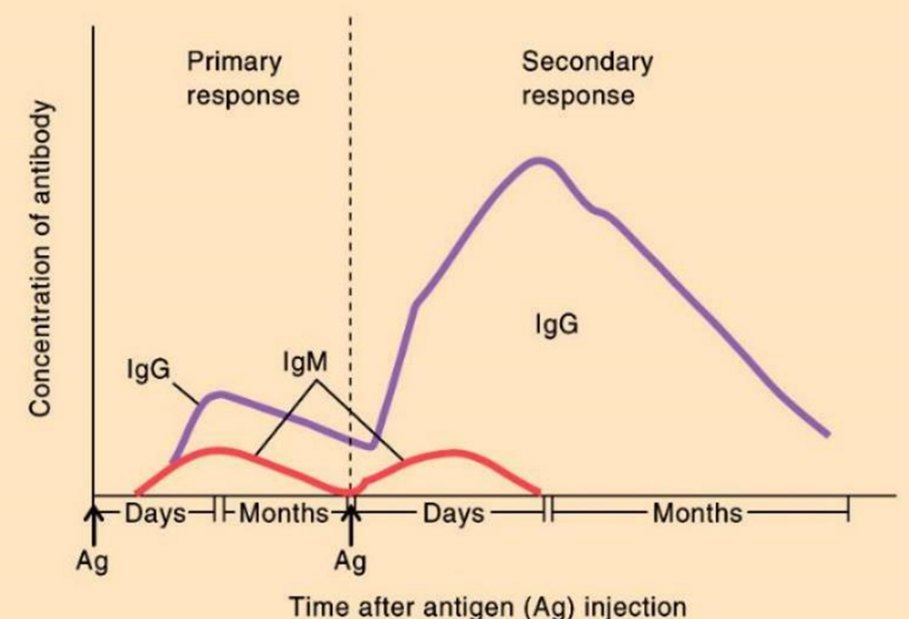
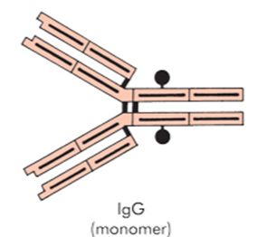
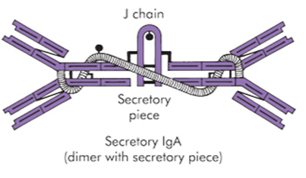
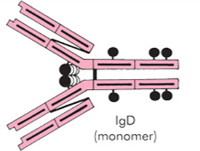
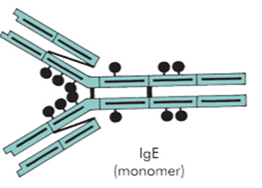
Τύποι αντισωμάτων
5 τάξεις
  IgM (πενταμερής)
    1^{η} που παράγεται
    Παράγεται κατά την εμβρυική ζωή
    Ημίσεια ζωή: 5 ημέρες
  IgG (μονομερής)
    IgG1, IgG2, IgG3, IgG4
    Πιο συχνή (80-85%)
    Μεταφέρεται μέσω του πλακούντα
    Μνήμη
    Ημίσεια ζωή: 23 ημέρες
  IgA (μονομερής & διμερής-εκκρινόμενη)
    IgA1 (μονομερής): αίμα
    IgA2 (διμερής): εκκρίσεις (μητρικό γάλα, δάκρυα, σάλιο)
    Ανοσία βλενογόνων
    Ημίσεια ζωή: 6 ημέρες
  IgD (μονομερής)
    Β κυτταρικός υποδοχέας
    Ημίσεια ζωή: 3 ημέρες
  IgE
    Αλλεργικές αντιδράσεις, μολύνσεις από παράσιτα
    Συνδέεται στα σιτευτικά κύτταρα
    Ημίσεια ζωή: 2 ημέρες

Slide 40
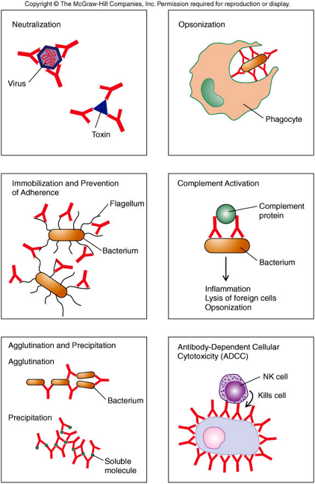
Αντισώματα
Λειτουργία
Αδρανοποίηση
  Αλληλοεπιδρά με βιολογικά ενεργή περιοχή του αντιγόνου → ανενεργή
Ακινητοποίηση και πρόληψη της προσκόλλησης
Συγκόλληση και καθίζηση
Οψωνοποίηση → φαγοκυττάρωση
Ενεργοποίηση μονοπατιού του συμπληρώματος
Κυτταροτοξικότητα των κυττάρων, εξαρτώμενη από αντισώματα

Slide 41
Αντισώματα
Λειτουργία

Slide 42
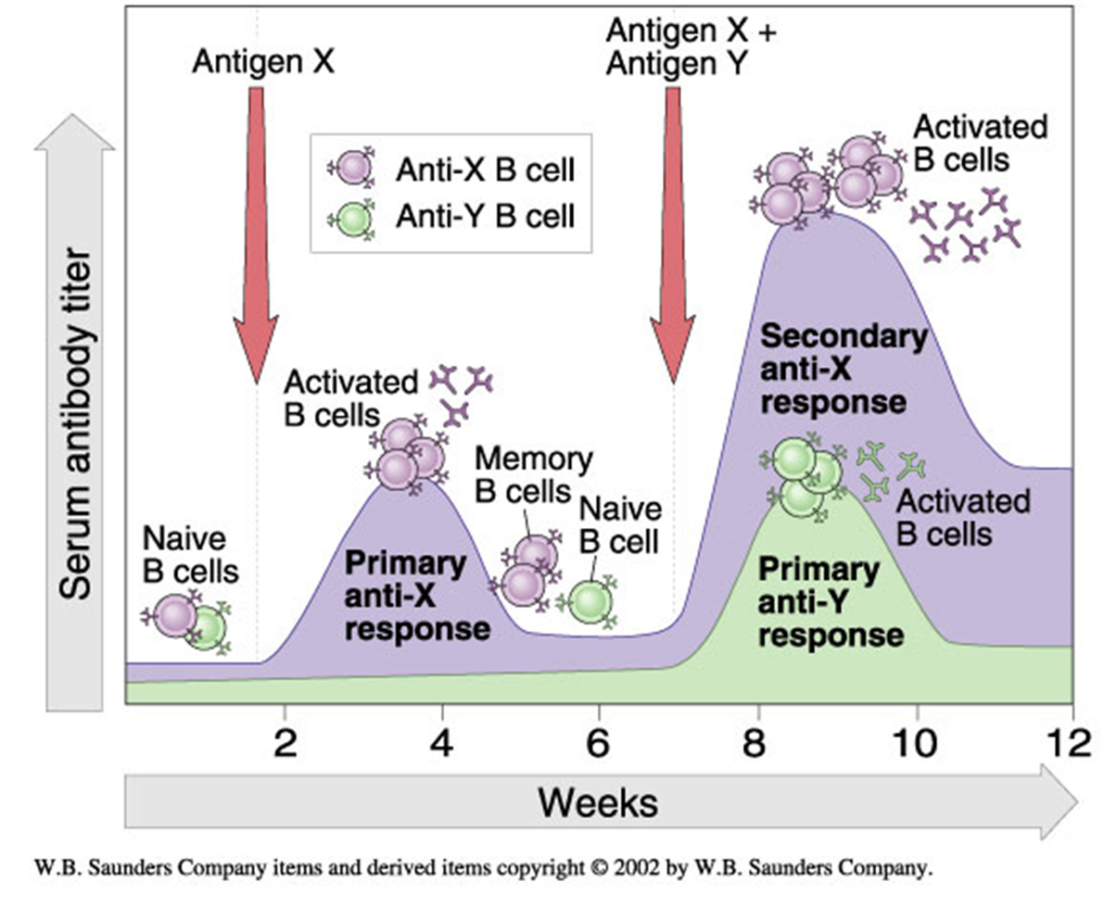
Β κύτταρα
Ανοσολογικές αποκρίσεις

Slide 43
Τ & Β κύτταρα
Ανοσολογικές αποκρίσεις
Το αντιγόνο
  Επιλέγει τα ειδικά για αυτό λεμφοκύτταρα → κλωνική έκπτυξη (θεωρία κλωνικής επιλογής)
  Η παρουσία του → ενεργοποίηση & πολλαπλασιασμό των Τ & Β κυττάρων → πληθώρα αντιγονοειδικών δραστικών λεμφοκυττάρων
  ↓↓ με τη λύση της φλεγμονής → θάνατο πλειονότητας των αντιγονοειδικών δραστικών λεμφοκυττάρων (>99%)
    Εναπομείναντα: λεμφοκύτταρα μνήμης

Slide 44

Ανοσολογικές αποκρίσεις

Slide 45

Ανοσολογικές αποκρίσεις
Χρονοδιάγραμμα

Slide 46


Ειδική ή Επίκτητη Ανοσία
Ειδική απόκριση
  ειδική αναγνώριση ποικίλων παθογόνων (αντιγόνων) που
  ισχυρή ρύθμιση για βέλτιστη απόκριση εναντίον αυτών
    εκπαιδεύεται
Ποικιλία
Μνήμη
  ενισχυμένη αντίδραση εναντίον επαναλαμβανόμενων λοιμώξεων
Διακρίνει «εαυτόν» και τον αγνοεί
  αποφυγή βλαπτικών αποκρίσεων έναντι ιστών/κυττάρων του οργανισμού

Slide 47

Immune Response by Russell Kightley

